Slide 1

Platform “Oogstbare Landschappen”:
Welkom , voor de vierde keer … !
en voor de eerste keer: online

Slide 2

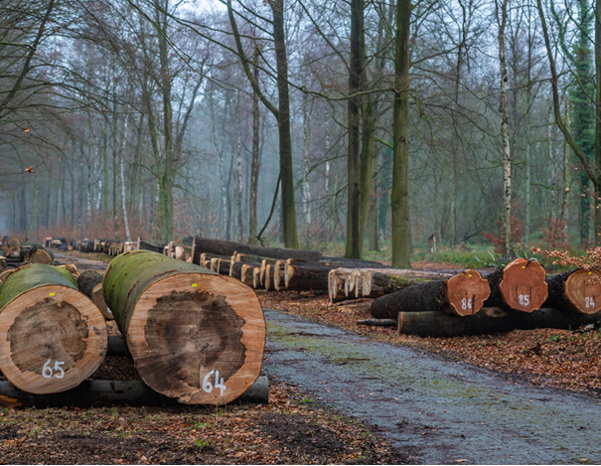
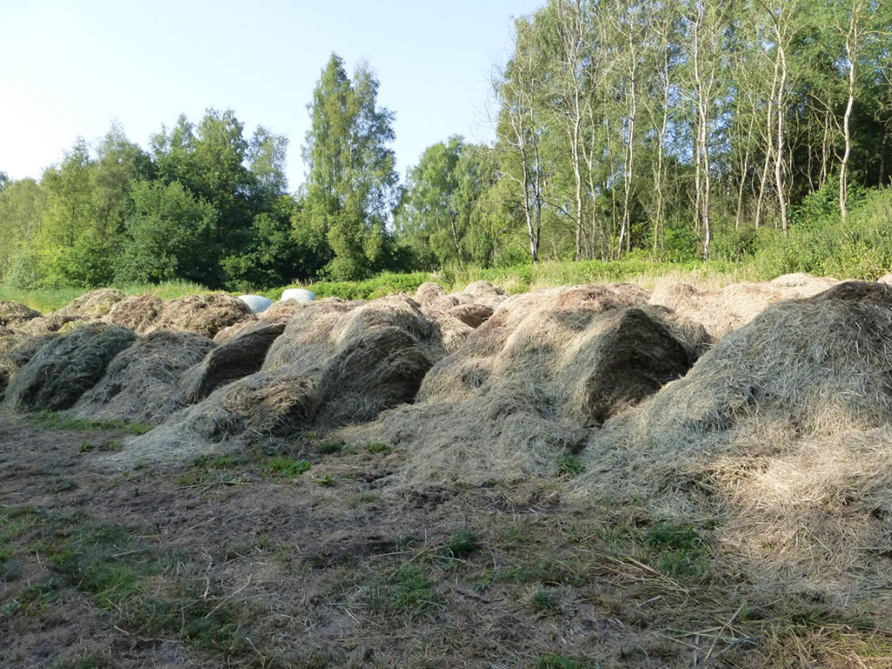
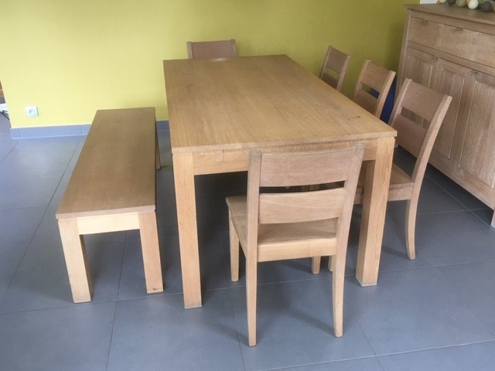
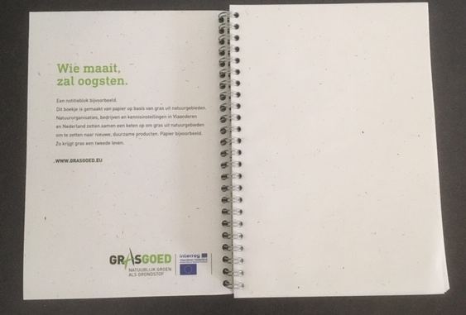


Twee inspirerende systemen
om vraag en aanbod van biomassa
met elkaar
in contact te brengen
Bron: Vlaams houtpark
Bron: Project Grasgoed
Platform Oogstbare Landschappen – 12 juni 2020

Slide 3
Programma
Sessie 1
  10u00 - 10u30: Wil je biomassa reststromen inzetten als alternatieve grondstof? Dat kan met het symbioseplatform!
  Nico Vanaken (OVAM) en Yannick Dylst (Cleantech Flanders)
  10u30 - 10u45: vraagstelling
Sessie 2
  11u15 – 11u45: Het Vlaams houtpark: stimulans voor de regionale vermarkting en verwerking van kwaliteitshout uit onze bossen
  Geert Bruynseels (Natuurinvest)
  11u45 – 12u00: vraagstelling

Slide 4
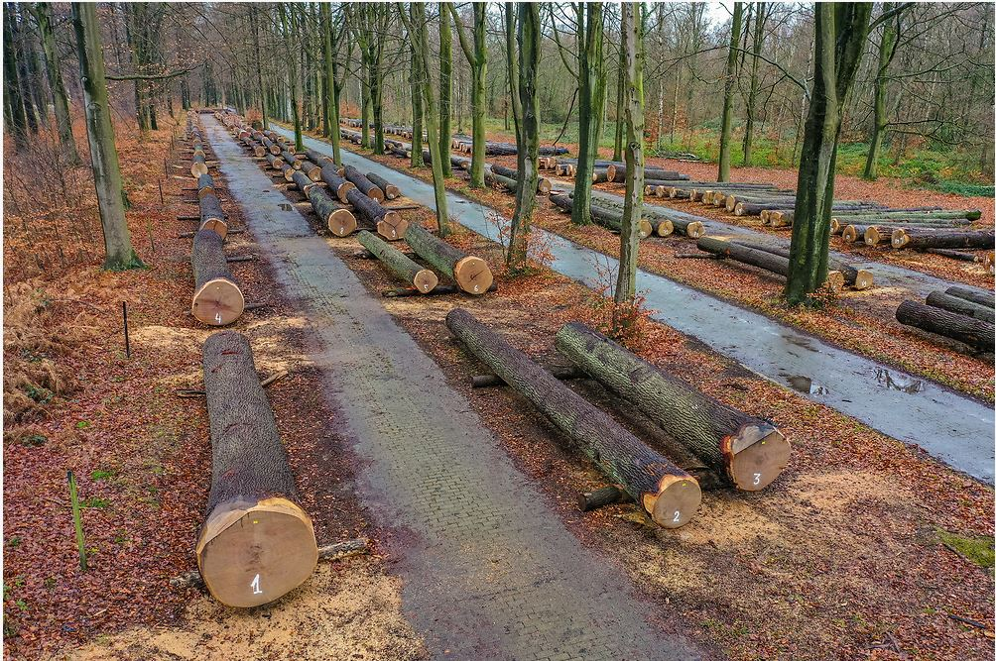


Vlaams Houtpark 2019-2020

Slide 5
Situatie Houtverkoop 2019

Slide 6
Vlaams houtpark waarom?
Lokale verwerking
Cascadering
Optimalisering inkomsten
Evenwichtig

Slide 7
Sinds mensenheugenis verkoop op stam.
  Traditie
  Gevolg: verlies aan kennis bij de beheerders m.b.t. houtkwaliteit zowel herkenning als beheer om het te produceren
  PROBLEEM: vaak een heterogeen aanbod van hout, zowel op vlak van dimensies als op vlak van houtsoorten.
Lokaal – Regionaal – Mondiaal
  Focus op regionaal maar liefst lokaal als mogelijk ifv relatie tot cascadering
Cascadeprincipe
  Hout daar initieel toepassen waar het het langst in de gebruikersketen blijft. Sturen niet mogelijk bij verkoop op stam.
Massaproductie →kwaliteitsproductie
Optimalisatie return houtproducent

Slide 8




Verkoop op Houtpark
Wertholzversteigerung (reeds meerdere decennia)
  Münster (loofhout)
  Oerrel (naaldhout)
  Bayern (loofhout)
  Mecklenburg-Vorpommern (naaldhout)
  Neunkirchen (loofhout)
  ……..
Wertholzsubmission
  Heiligenkreuz (loofhout)
  ……
Parc à Grumes (reeds 26 jaar)
  St-Avold (loofhout)
Rondhoutveiling (reeds 25 jaar)
  Arnhem (loof- en naaldhout, nicheproducten)

Slide 9
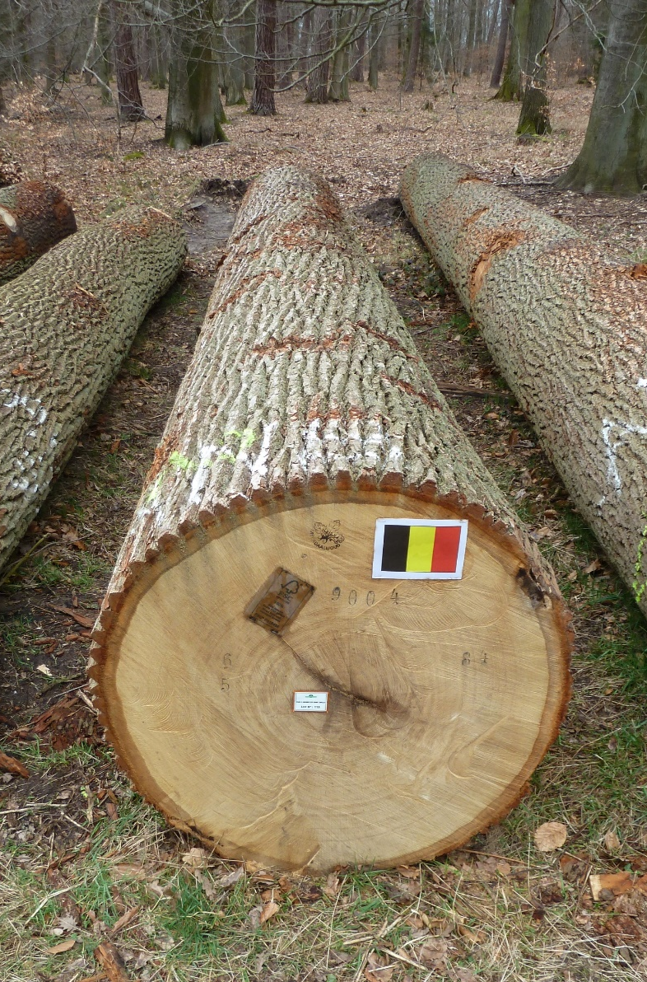
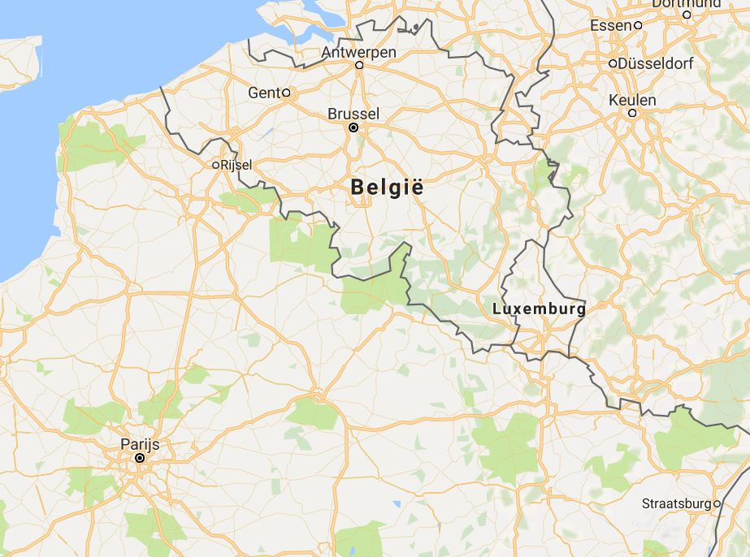

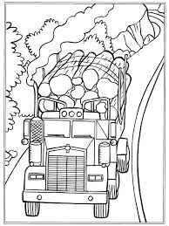
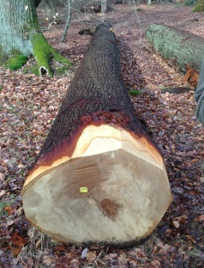
Na 3 deelnames aan de verkoop van Saint-Avold
Eigen Vlaams Houtpark vanaf 2019 ism ONF, DNF, ANF, Forstverwaltung Saarland

Slide 10
Welk hout verkopen op Houtpark?
Voldoende toegevoegde waarde creëren
  Hout met hoge kwaliteit voor kwaliteitstoepassing
  Hout met lage kwaliteit een hoge toegevoegde waarde geven

Slide 11
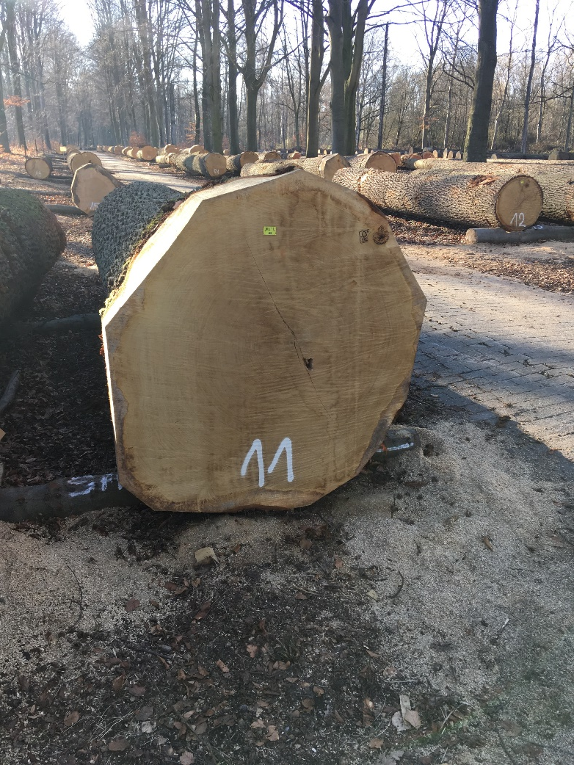
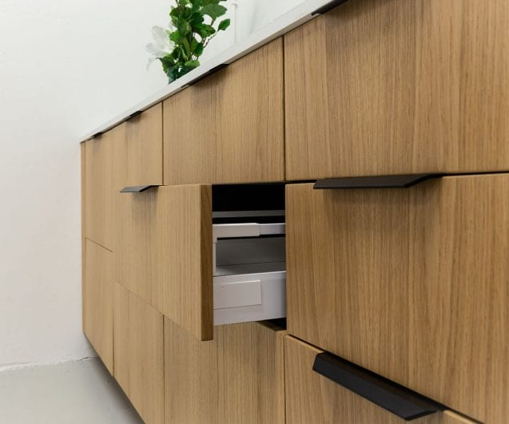
Fineerkwaliteit
Eik van zware afmeting (diameter > 70cm)
Afwezigheid van fouten, recht, gecentreerd, gelijkmatige groei
Prijzen van 700 tot 2000 Eur/m³

Slide 12
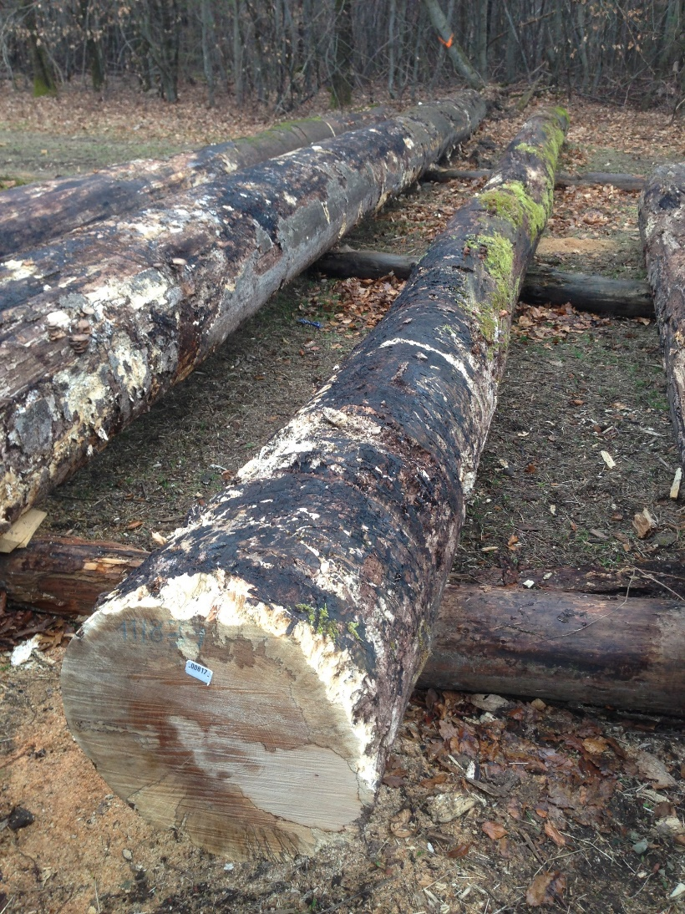
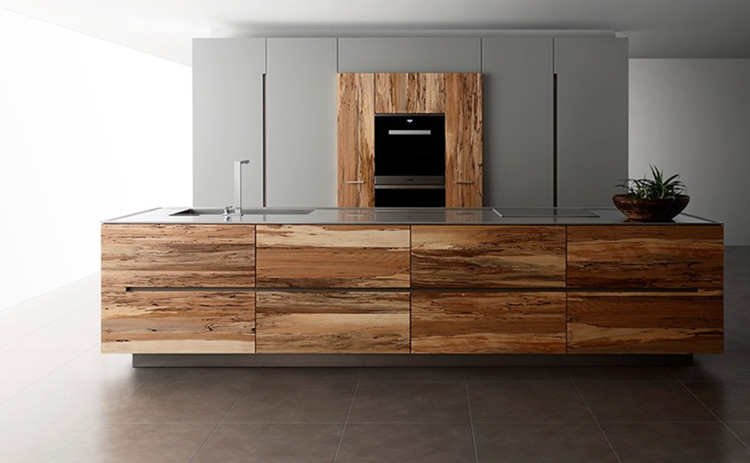
Creatie meerwaarde door innovatie
Beuk uit windval, aangetast door schimmels
Innovatieve toepassing door fineer
Een gebrek wordt een opportuniteit
Tot 400 Eur/m³
TRUFFELBUCHE - PILZBUCHE

Slide 13
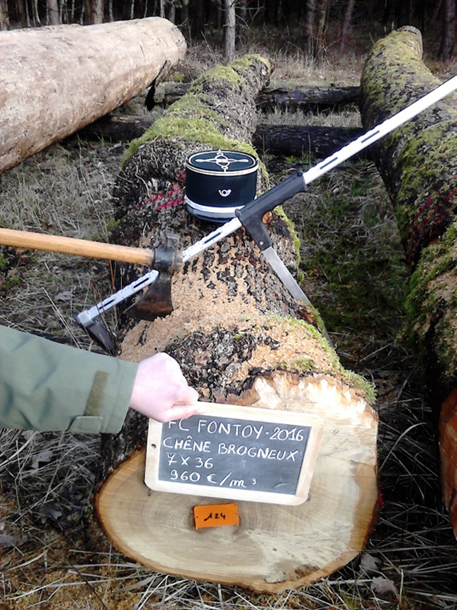
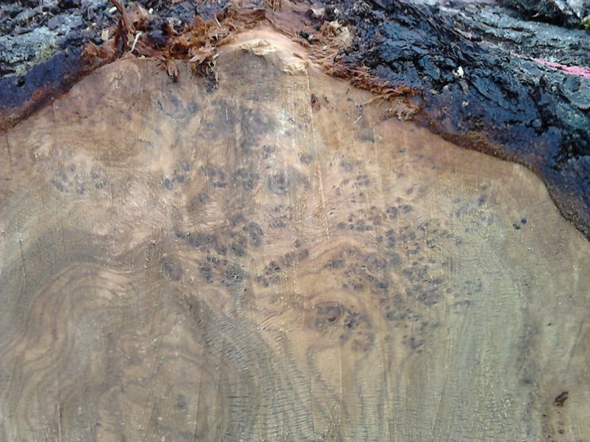
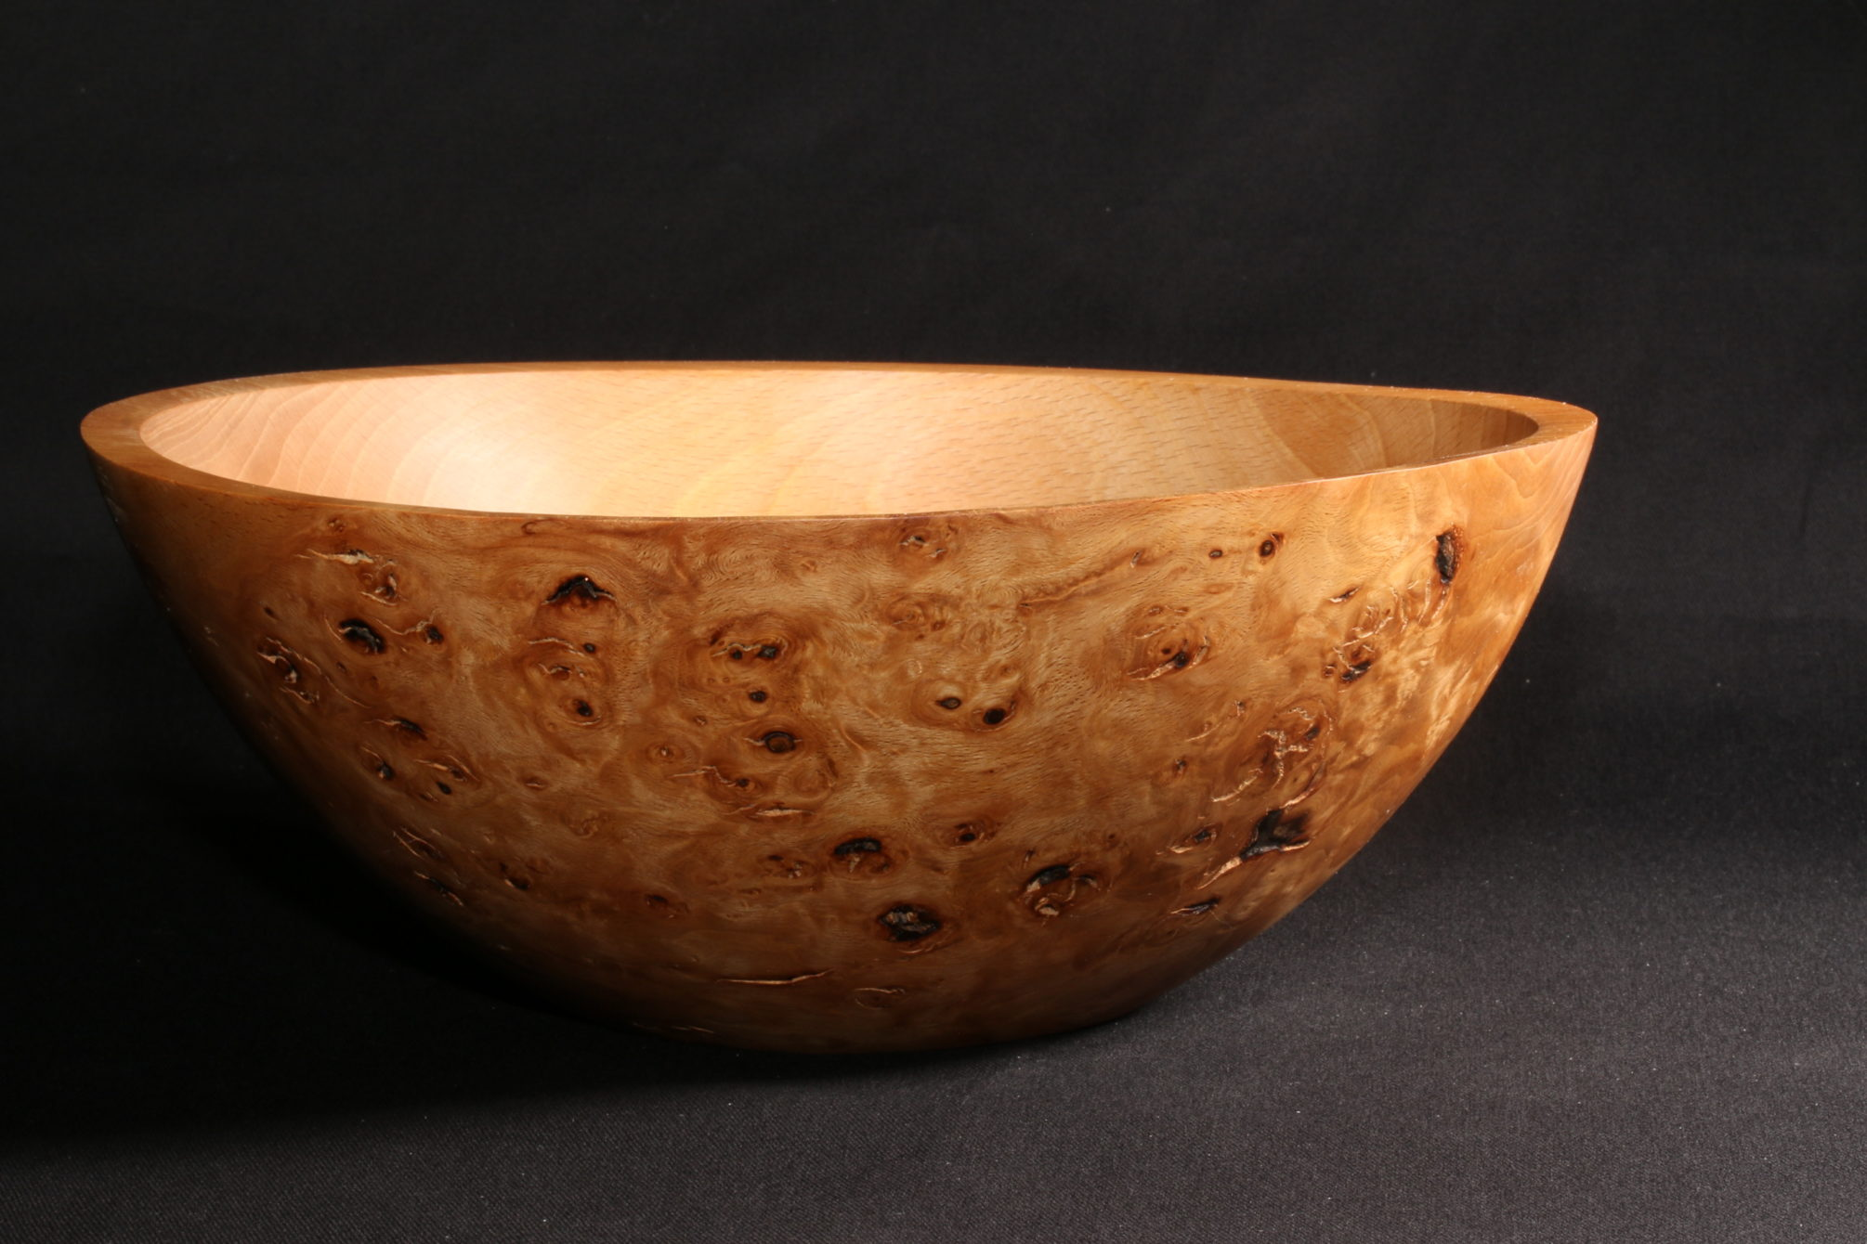
Gebreken worden kansen
Genetische gebreken of beheerfouten
Innovatieve toepassing door fineer
Tot 960 Eur/m³
Eik met waterlot

Slide 14
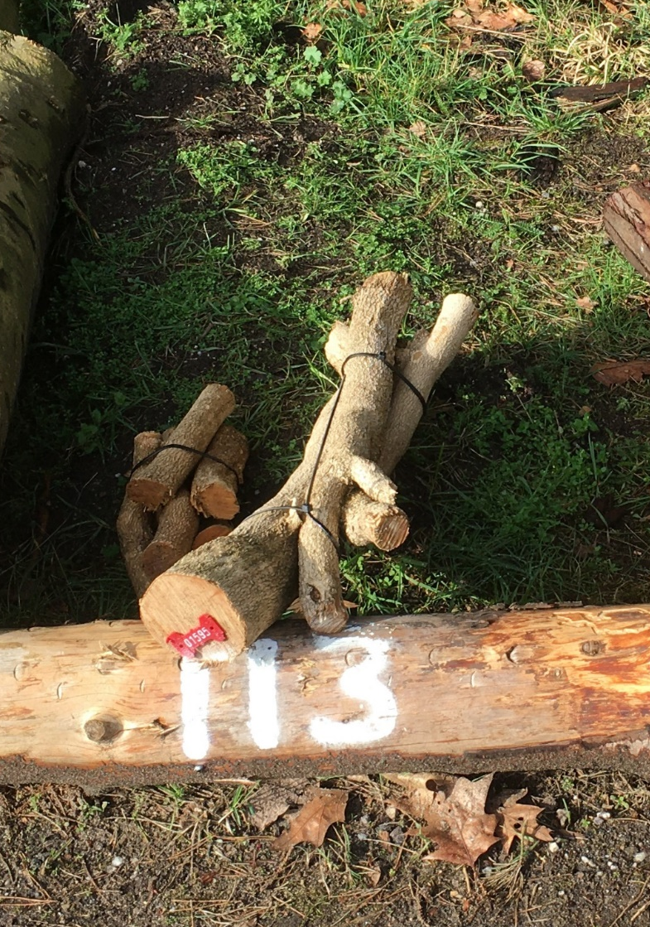
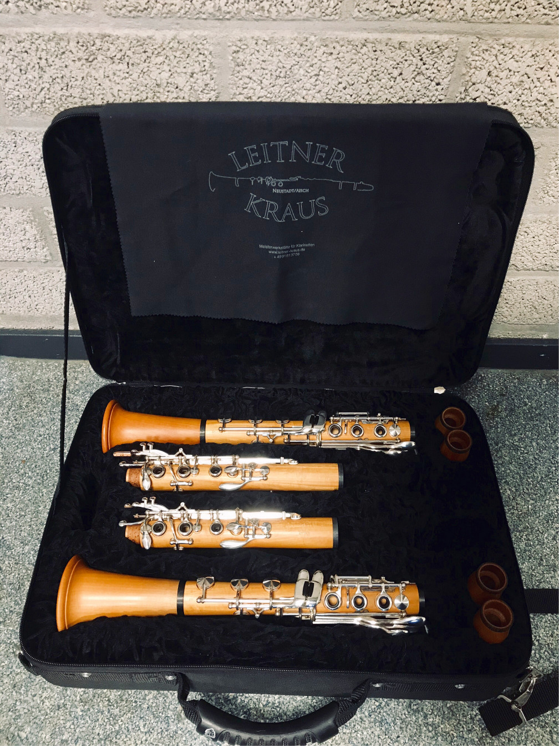
Nichemarkten
Houtdraaierij voor meubels, muziekinstrumenten
Relatief weinig financiële return, grote cascadewinst
Buxus 35€ voor het lot → 17500 Eur/m³

Slide 15
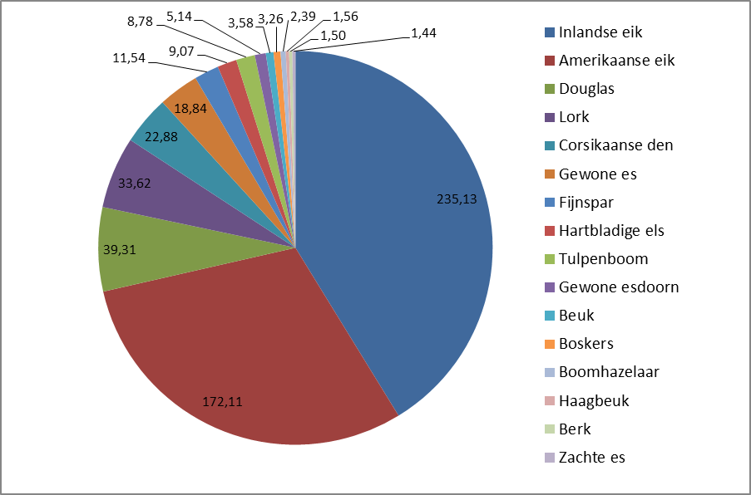
Vlaams houtpark 2019-2020
2019: 570 m³
2020: 547 m³
Aandeel FSC-hout:
  2019: 67%
  2020: 83%

Slide 16
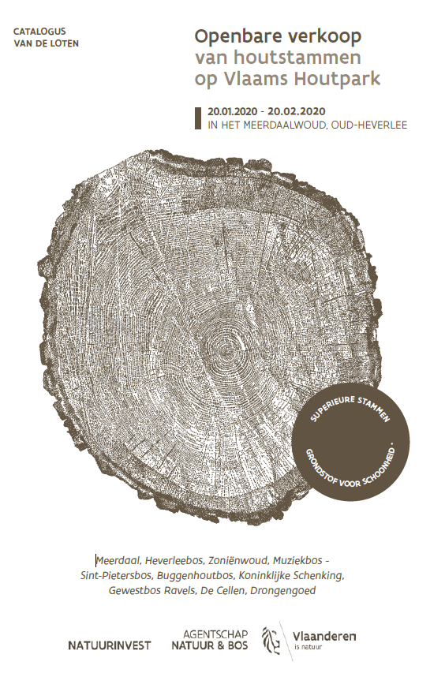
Marketinginspanningen 2020
Telefonisch marktonderzoek bij 333 contacten van Geert:
- 108 willen catalogus ontvangen ☺
72 willen geen catalogus ontvangen ☹
161 telefonisch (nog) niet bereikbaar
269 papieren catalogi gestuurd
Kregen ook digitale catalogus.
Digitale catalogus ook naar erkende kopers en exploitanten.
Van 8 stammen ook foto’s laten maken.
https://www.natuurinvest.be/houtverkopen/houtpark

Slide 17
Vlaams houtpark: 2019 2020
2019:
  Totale opbrengst: 141.357,68 Eur
    Globaal gemiddelde prijs/m³: 247,94 Eur/m³
2020:
  Totale opbrengst: 152.862,60 Eur
    Gemiddelde prijs/m³: 279,16 Eur/m³ (+12,6%)
Gemiddelde houtprijs op stam: 2019: 28,41 Eur/m³
Verstoring marktmechanisme? 0,5% van het aanbod

Slide 18
Vlaams houtpark: 2019 2020
2020 | 2019
279,16 Eur/m³ Inlandse eik AB: 520 Eur/m³ Amerikaanse eik AB: 245 Eur/m³ Bovenstammen en BC: 206 Eur/m³ Beuk: 270 – 190 Eur/m³ Lork: max 170 Eur/m³ | 217,56 Eur/m³ (540,92Eur/m³) Inlandse eik AB: 416 Eur/m³ Amerikaanse eik AB: 236 Eur/m³ Bovenstammen en BC: 206 Eur/m³ Lork: max 100 Eur/m³
Duurste stam: Inlandse eik: 865 Eur/m³ | Duurste stam: Inlandse eik: 684 Eur/m³ (824 Eur/m³)

Slide 19


Vlaams houtpark: 2019 2020
2019:
  600 uitnodigingen via mail
  12 deelnemers, 11 kopers
  9 uit België, 1 uit Duitsland, 1 uit Nederland en 1 uit GH Luxemburg
  1 fineerbedrijf, 8 zagerijen en 3 rondhouthandelaars
  Verkocht per activiteit: 18,43m³ fineerbedrijf, 276,62m³ zagerijen, 275,08 rondhouthandel
2020:
  269 uitnodigingen per post en ca 300 (erkende) per mail
  26 deelnemers, 22 kopers (9 van de 11 kopers van 2019)
  18 uit België ( : 14, : 4), 4 uit Nederland en 4 uit Duitsland.
  1 fineerbedrijf, 2 parketfabrikanten, 9 zagerijen, 1 ambachtelijk meubelmaker, 1 Windmolenbouwer/restaurateur, 1 beeldhouwer en 11 rondhouthandelaars
  Verkocht per activiteit: Zagerij: 309,66m³, Rondhouthandel: 171,88m³, Windmolenbouw: 25,03m³, Fineer: 16,81 m³,¨Parket: 14,98m³, Beeldhouwer: 9,19m³

Slide 20
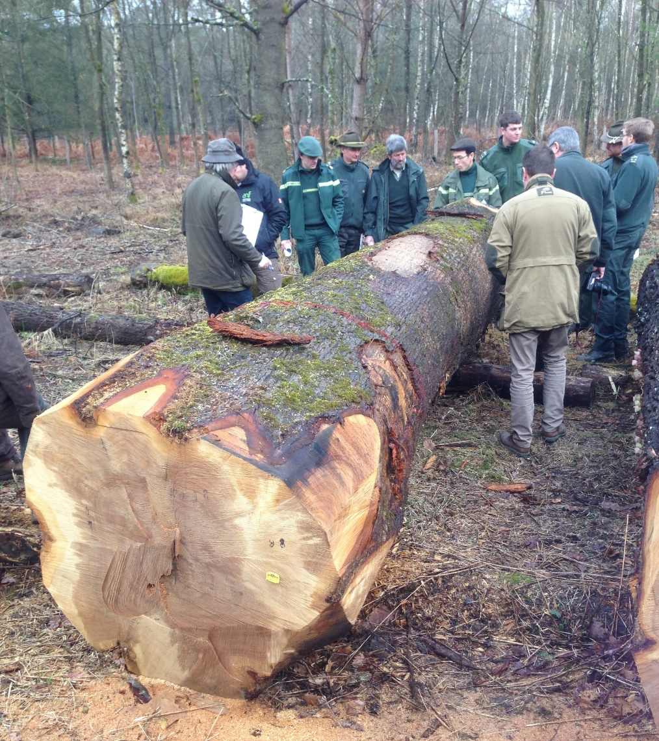
Vlaams houtpark: 2019 2020
Verkoop 3e donderdag februari:
    Vente Internationale de grumes de Qualité
Opleiding (h)erkenning kwaliteitshout op het houtpark zaterdag volgend op de verkoop

Slide 21
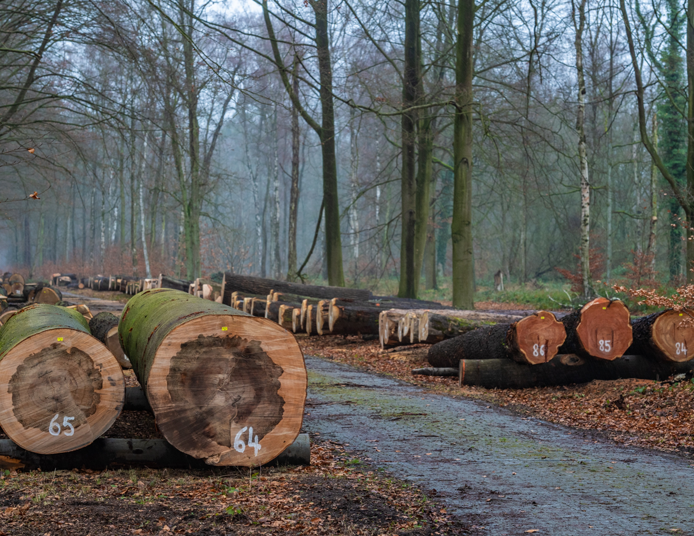
Vragen?

Slide 22
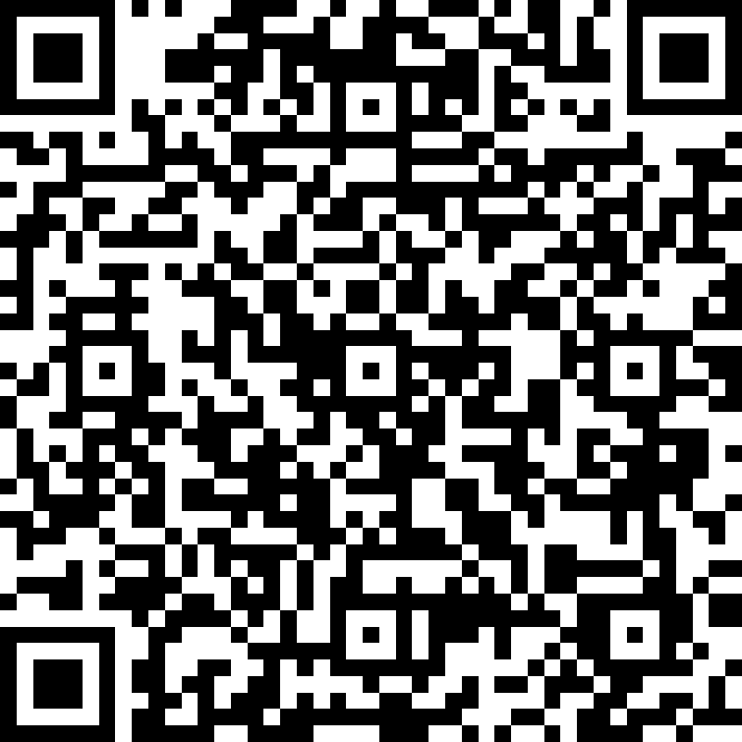


SLOT
Info, webinar, vragen-antwoorden op website
Jouw mening:
  feedback online event
  onderwerpen voor verder gesprek, workshop…
3 december 2020: volgend event

